Slide 1



《线性代数》课程教学设计
桂林电子科技大学
李绍刚

Slide 2
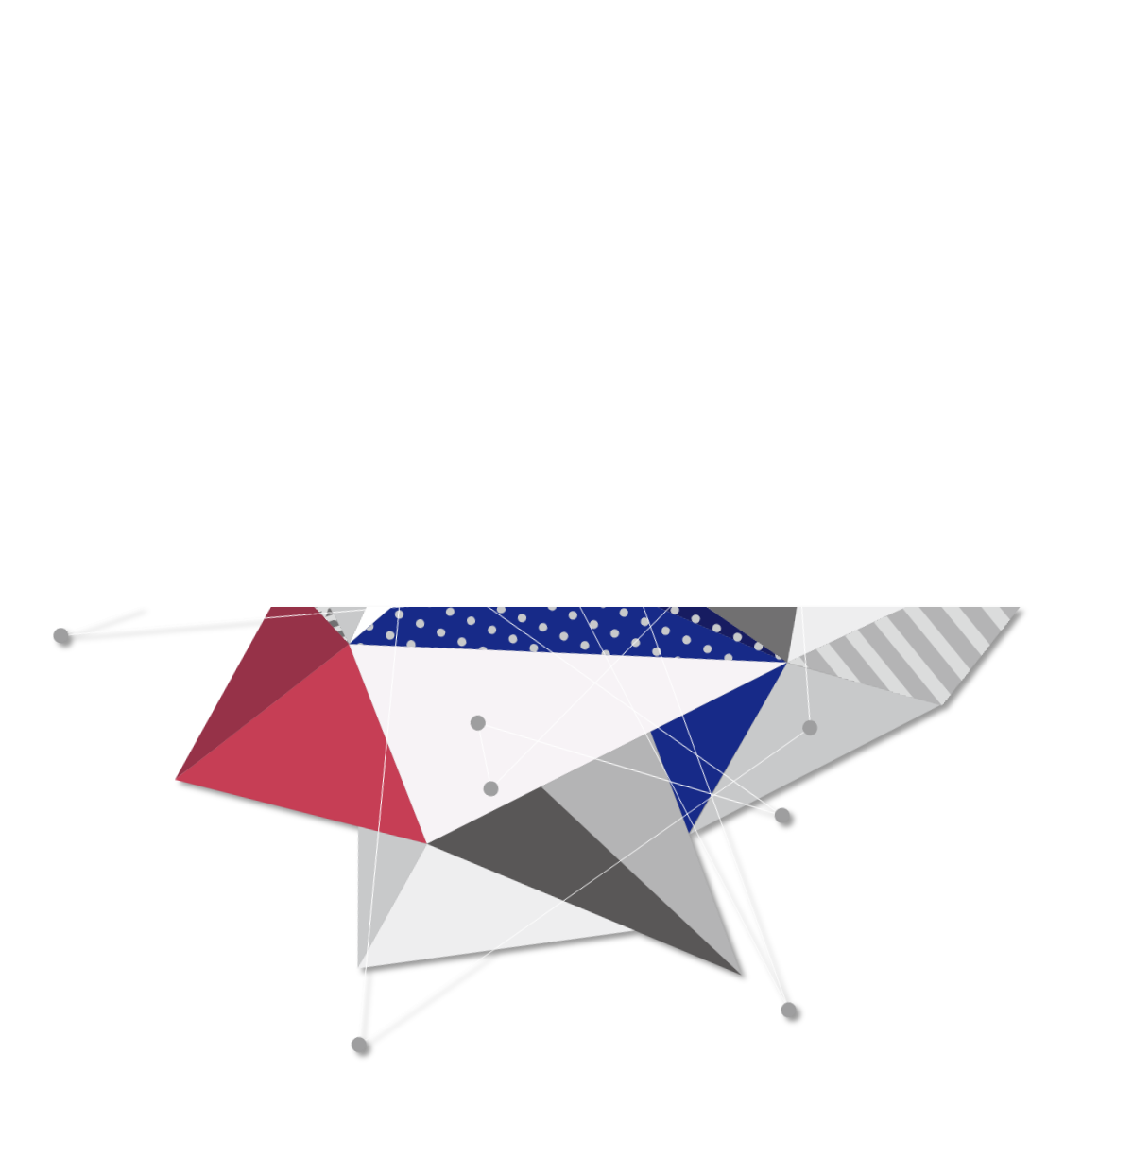
课程设置
教学对象分析
课程教学设计
课程设计
教学实施

Slide 3
课程设置
教学对象分析
课程教学设计
课程设计
教学实施

Slide 4
课程设置
课程
性质
课程
定位
课程
目标
基础必修课
本课程是理工科、经管类专业学生的专业基础课，对本科阶段教育有着举足轻重的作用
了解线性代数的发展历史，理解其广泛的应用背景及离散化的数学思想
是多种专业课程的先修课程
掌握线性代数的基本理论和计算方法、手段、技巧，并具备一定的分析论证能力和较强的运算能力
对培养学生的抽象思维能力、逻辑推理能力、空间想象能力等有重要作用
培养理性思维和自主探索学习的意识

Slide 5
课程设置
教学对象分析
课程教学设计
课程设计
教学实施

Slide 6

教学对象分析
本科一年级学生
学习态度端正
自主学习能力和动手能力较差
不适应军校学习的特点
有吃苦耐劳精神，纪律性强
生源质量不平衡，数学基础参差不齐
团结一致，互帮互助
对数学学习有畏惧心理、学习压力大

Slide 7
课程设置
教学对象分析
课程教学设计
课程设计
教学实施

Slide 8

本着“以需求牵引为导向，以强化计算为手段，以突出应用为目的，理论知识以必需够用为度”的原则，以重能力、求创新为总体思路
课程设计
教学重点为基本知识与方法，为后续课程和解决实际问题提供必要的数学基础
调动学生的学习兴趣，将教学内容与实际生活、工程应用案例相联系
介绍Matlab等数学软件实现数学过程中的可视化、可实验性，加强教学实践环节
在掌握课程内容基础上，介绍一些扩展内容，以开阔学生的思路，增强其学习兴趣
课程设计总思路

Slide 9
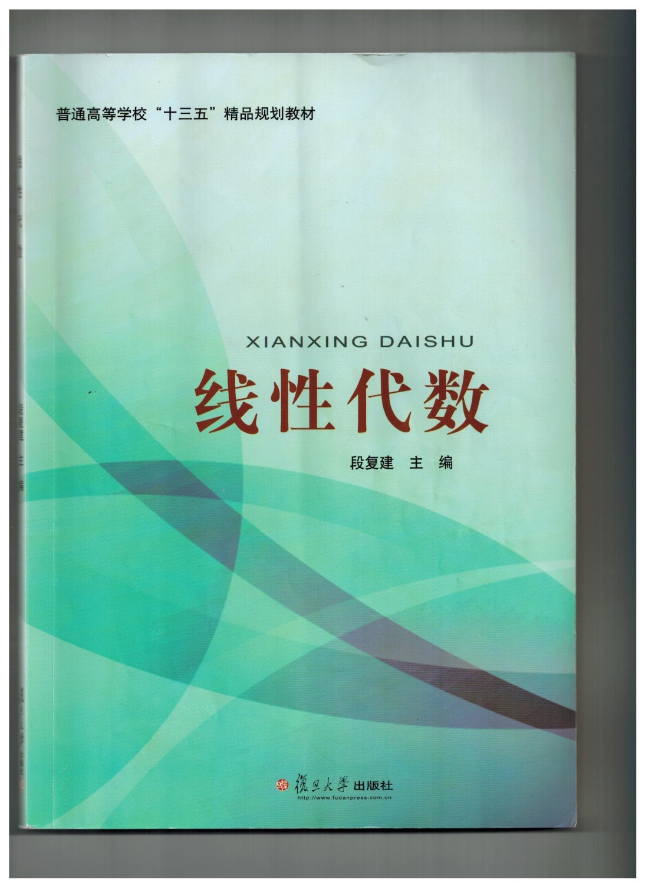
课程设计
本课程共32课时，基本课时安排为：
内容与学时分配

Slide 10
矩阵的相似对角化
特征值与特征向量
矩阵相似对角化的条件
矩阵
矩阵的概念
矩阵的运算
矩阵的秩
矩阵的初等变换
与线性方程组
矩阵的初等变换
高斯消元法
解的判定定理
线性相关性
二次型
二次型的矩阵表示
化二次型为标准形
正定二次型
行列式
计算
克莱姆法则
线性空间与线性变换
线性空间
线性变换
知识结构框图

Slide 11
课程设计
分块矩阵的计算与应用
矩阵的计算与矩阵的初等变换
向量组的线性相关性
教学重点
教学难点
线性方程组的求解与判定
含参数线性方程组的求解
矩阵的相似对角化及应用
特征值与特征向量的性质
正定二次型的判定与应用
教学重难点分析与处理

Slide 12




课程设计
针对课程的重难点，主要采取以下三种解决方法
采用分层教学，了解所授课班级的学生基础情况，针对不同情况调整教学内容
掌握学生学习状况，加强与学生的沟通交流，及时了解学生对所学知识的理解情况
授课方式灵活，针对不同的知识点，合理分配理论与训练课时
教学重难点分析与处理

Slide 13
课程设置
教学对象分析
课程教学设计
课程设计
教学实施

Slide 14
教学实施——
教学方法和手段
联系生活中的实例，尤其是与军事科学相关的例子，以增强学生的感性认识
利用多媒体手段对某些数学内容进行展示，引导学生学习使用数学软件
案例教学法
分层次教学
多媒体教学
针对学习内容和学生的不同情况进行内容调整

Slide 15



教学实施——
教学方法和手段
以学生为中心，注重理论与实践相结合，讲解与练习同步
利用多媒体教学手段，结合具体实例，努力调动课堂气氛和学习积极性
采取多种方式，如分层讲解、随堂练习等，确保学生掌握基本知识与理论

Slide 16
教学实施——
教学过程设计
简单回顾
上节内容
结合实例
引入课题
讲解新课
加强重点
技能练习
总结和
布置作业

Slide 17



教学实施——
考核评价方法
平时成绩
考试成绩
考核成绩
平时成绩占30%
考试成绩占70%

